Slide 1
Adviescommissie L²INK
Welkom!
Notes:
Iedereen

Slide 2
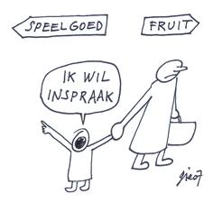
Vanwaar jouw interesse in deze PWO?
Wat mogen we zeker niet vergeten in deze PWO?
Notes:
1, 10 min onthaal en post it oefening: deelnemers beantwoorden vragen: vanwaar jouw interesse in deze PWO/ wat mogen we zeker niet vergeten in deze PWO
2. Etiketten uitdelen: Vanessa
3. Small Talk en wegwijs: Koen & Burhan

Slide 3
Projectmedewerkers
Koen Defour- projectleider (PJK)
Burhan Karanfil (SOW)
Vanessa Badisco (OSO)
An Raes
Joke Hurtekant
Notes:
Voorstelling van de deelnemers (5min)
Wie + Link met L²INK

Slide 4
Programma adviescommissie
Voorstellen L²INK
Tafelronde
Begrippenkader- Onderzoeksopzet
Tafelronde
Terugkoppeling
Notes:
- Koen legt uit
- Klaarzetten 3 flappen en stiften per tafel: Vanessa en Burhan

Slide 5
1. L²INK: centrale onderzoeksvraag
Hoe kunnen leerlingen en leerkrachten binnen de eerste graad van het secundair onderwijs samen werken aan een onderwijspraktijk binnen de klas waarin actieve leerlingenparticipatie en inspraak centraal staan?
Notes:
Koen

Slide 6
1. L²INK: bijkomende vragen
Perspectieven, ervaringen van jongeren
Effect van inspraak & participatie
Methodieken?
Sterktes, valkuilen en uitdagingen?
Notes:
Koen

Slide 7
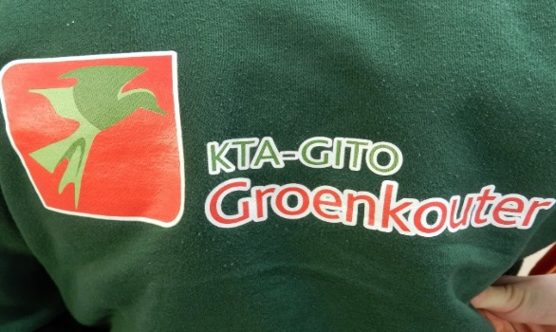
1. L²INK: participatief onderzoeksopzet
Notes:
Koen

Slide 8
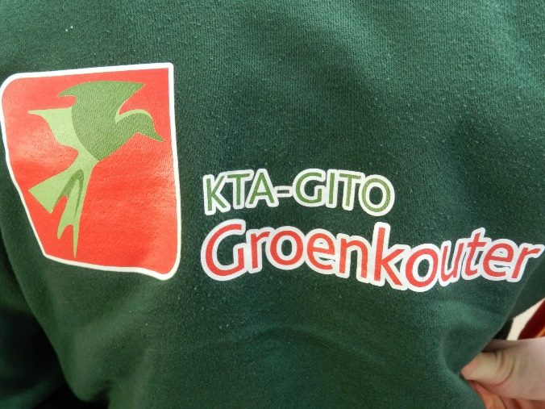
Deelnemende scholen:
Klassen in het experiment:
2e jaar praktijkvakken
2e nijverheid B
2e mode-voeding-verzorging
Notes:
2e nijverheid B
2e mode-voeding-verzorging

Slide 9
Deelnemende scholen:
Klassen in het experiment:
2e jaar Nederlands

Slide 10
Deelnemende scholen:
Klassen in het experiment:
2e jaar /realisatietechnieken grafische technieken
Notes:
realisatietechnieken grafische technieken’

Slide 11
Projectplanning
1ste fase (sept-okt):
Voorbereidend document- en literatuuronderzoek
Voorstellen ontwikkelen: participatief via adviescommissie, klankbordgroepen op elke school
2de fase (nov-dec):
Onlinebevraging (nulmeting)
Semi-gestructureerde interviews met leerkrachten
Notes:
Participatietool

Slide 12
Projectplanning
Experiment (jan-mei):
Coachingstraject met leerkrachten (klassen)
Online dagboek voor leerkrachten
Tussentijdse metingen:
Semi-gestructureerde interviews van leerkrachten
Korte interviews van de leerlingen
Notes:
Coachingsmodel? Intensiteit? Frequentie?

Slide 13
Projectplanning
Eindfase:
2de onlinebevraging van alle leerlingen 2e graad
Focusgroepen met leerlingen
Semi-gestructureerde interviews met leerkrachten
Analyse van de online dagboeken, interviews, focusgroepen,…

Slide 14
Literatuuronderzoek
Begrippenkader
Participatiemodellen
Modellen over welbevinden, motivatie & burgerschapszin
Documentonderzoek: methodieken, tools,...

Slide 15
2. Tafelronde
Ken je voorbeelden van inspraak op klasniveau?
Wat betekent voor jou inspraak en participatie?
Notes:
3 Tafels +Flipcharts en stiften: Vanessa en Burhan

Slide 16
3. Begrippenkader: bronnen
Participatiedecreet (2004), VRK (1989), VN-conventie (2006), OESO-rapport (2003),…
Onderwijsinspectie (2008), Advies VLOR (2011), VSK (2008), VSKO (2008),…
De Groof, Elchardus (2001, 2003), De Winter (2000), De Vry, M. (2005), Van Damme & Brans (2008), Van Peteghem (2008), Vansteenkiste (2015), Detrez, C. (2001), Gombeir, D., Bosman, L., Detrez C. (1999),…
Arnstein (1969), Hart, R. (1992), Shier (2001), Mahieu (2001),…
Notes:
Burhan

Slide 17
3.Begrippenkader
Voicing,
initiatief nemen, dialoog,…
Notes:
Participatie : wijze van samenleven
Empoweren
Medezeggenschap/je mening laten horen- voicing (boekje Voicing)
De term „participatie‟ is afgeleid van het Latijnse „pars capere‟ wat „deelnemen‟ of „deelhebben‟
betekent (Mahieu, 2003). Het betreft een containerbegrip dat een waaier aan betekenissen omvat en dat geldig is voor een variëteit aan activiteiten en contexten,
Participatie is een containerbegrip. Het woord participatie houdt een enorme diversiteit aan visies in. (Bertrem, 2004)

Slide 18
3.Begrippenkader
De school als democratische gemeenschap:
Ideaal: maatschappelijke oefenruimte voor de leerlingen
realiteit: weinig ruimte op scholen om te participeren. School wordt niet ervaren als iets waarop zij invloed kunnen uitoefenen.
Participatie verhoogt de kwaliteit van leven in het hier en nu (verbondenheid met en verantwoordelijkheid voor de school).

Slide 19
3.Begrippenkader
Werkdefinitie:
“Participatie is de ruimte die alle betrokkenen krijgen om zich te engageren bij de klas: een persoonlijke ervaring van betrokkenheid.
Het is een proces dat iedereen in staat stelt om meningen uit te wisselen met het oog op besluitvorming."

Slide 20
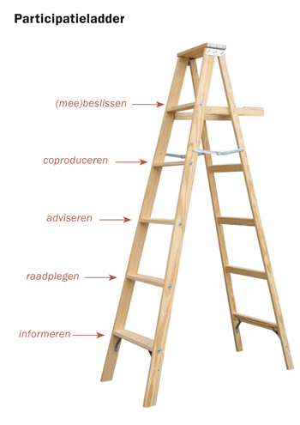
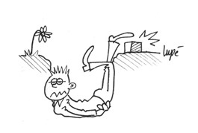
3.Participatiemodel: Ladder van Hart
Beslissen
Mee beslissen
Adviseren (overleggen)
Consulteren
Informeren
"Non-participatie"
Schijnparticipatie
Decoratie
Manipulatie
Notes:
De Amerikaanse psycholoog Hart (1992) heeft een verdienstelijke poging ondernomen om
gradaties aan te brengen in de kwaliteit en de omvang die participatie van kinderen kan
aannemen. Het model (Figuur 1) benadrukt dat kinder
en respect verdienen en dat volwassenen
hen als volwaardige subjecten dienen te benaderen. Hoewel deze typologie los van de
schoolcontext werd ontworpen, is het een bruikbaar instrument om leerlingenparticipatie te
benaderen. De school vormt immers de plaa
ts bij uitstek om participatie van kinderen en
jongeren gestalte te geven (Van Dinter, 1999).

Slide 21
Ladder van Hart (2008): vertaald naar onderwijscontext: continuüm
Toegewezen, maar geïnformeerd: leerlingen vervullen een betekenisvolle taak, vrijwillig, invulling taak is door leraar gebeurd, leraar bewaakt uitvoeren van taak.
Geconsulteerd en geïnformeerd: er wordt gevraagd naar de mening van leerlingen,maar leraar controleert het proces en neemt besluiten.
Geïnitieerd door leraren, besluitvorming met leerlingen: gedeelde besluitvorming met leerlingen, maar op initiatief van de leraar.
Geïnitieerd en geleid door leerlingen: leerlingen zetten een activiteit op en leiden deze activiteit.
Geïnitieerd door leerlingen en gedeelde besluitvorming met leraren: leerlingen nodigen de leraren uit om deel te nemen en mee te beslissen

Slide 22
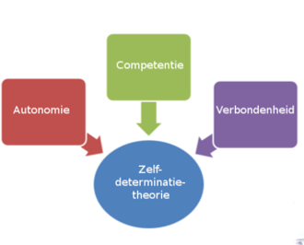
Zelfdeterminatietheorie > ABC behoeften

Slide 23
Zelfdeterminatietheorie Positieve effecten van autonome motivatie
Maarten Vansteenkiste
Notes:
Zie ook syllabus

Slide 24
Matrixmodel: stel bij elk thema de vraag welke inspraak- en participatiegraad de studenten krijgen!
 | Informeren | Consulteren | Adviseren | Mee beslissen | Beslissen
Afspraken in de klas
Examens
…

Slide 25
Coachingstraject:
Stimuleren van inspraak & participatie
inzetten op "competentie" & "autonomie"
 | Informeren | Consulteren | Adviseren | Mee beslissen | Beslissen
Afspraken in de klas
Examens
…

Slide 26
Werkkader L²INK
Methodiek
Autonomie
Kader
Competentie
Verbondenheid
Klimaat
Notes:
Vanessa neemt over

Slide 27
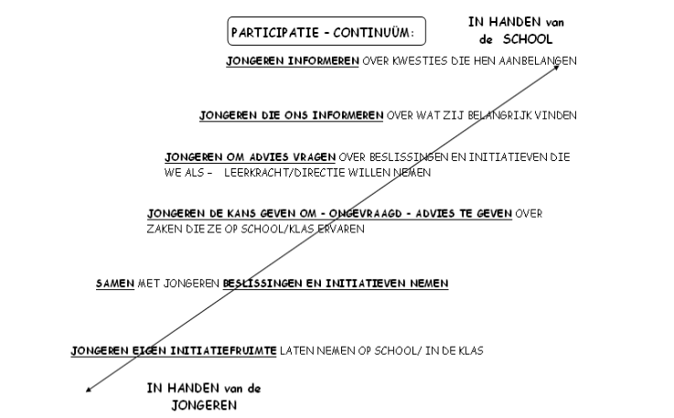
Participatiecontinuüm (steunpunt leerlingenparticipatie)
Notes:
→is ontworpen op basis van het aandeel dat leerlingen hebben in het nemen van initiatieven en beslissingen. Het ene uiterste staat voor volwassenen (directie, leerkrachten, ...) die aan zet zijn, bij het andere uiterste nemen leerlingen de touwtjes in handen. Tussen het „in handen nemen‟ en het „uit handen geven‟ van verantwoordelijkheden bevinden zich minder radicale posities die de actoren kunnen innemen bij het vormgeven van leerlingenparticipatie. Het Steunpunt Leerlingenparticipatie (s.d.) benadrukt evenwel dat de
feitelijke situering op het participatiecontinuüm op zich geen waarde heeft. De kwaliteit van
leerlingenparticipatie wordt veeleer bepaald door hoe de actoren diepositie beleven. Zo kan het
gebeuren dat de directie van mening is dat zij voldoende ruimte creëert voor de leerlingen om
hun adviezen te formuleren, terwijl de leerlingen dit niet zo percipiëren. Participeren vereist
bijgevolg de nodige communicatie. Het betreft een voortdurend en interactief proces waarbij de eigen doelstellingen op die van de andere betrokkenen worden afgestemd

Slide 28
Participatiemodel: Fielding (2011)
6 patronen over hoe leraren luisteren naar en leren met hun leerlingen.
Patronen: niet enkel activiteiten in de klas, maar een samenspel van activiteiten op niveau van de klas, het team en de school als geheel.

Slide 29
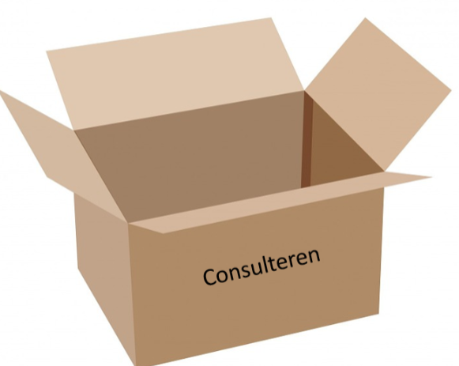

Slide 30
Kwantitatief onderzoek
Notes:
Koen/ An neemt over

Slide 32
Hypothesen in beeld

Slide 33
Online bevraging
Afhankelijke variabele | Vragenlijst | Zeker te bevragen | Optioneel (feedback!?) | Schaal | Vragen
Welbevinden | Onderwijs Inspectie | Vraag 21-28 (8 vragen) | Vraag 1-20 | 1-4 | Algemene tevredenheid? Formulering? Schaal?
Intrinsieke motivatie | Zelfregulatie (Vansteenkiste) | 20 vragen | 4 extra mbt verzet | 1-5 | Aantal vragen?
Ervaren mate van inspraak | IPSE (Wierstra) | Specifiek inspraak (4-6 vragen) | De rest van de vragen? | 1-7 | Selecteren? Betere vragenlijst?
Leerkracht gedrag | SIS (Vansteenkiste) |  | 12 situaties: te beperken | 1-7 | Zelftest lrkr te vertalen voor lln?
Cofounders | Zelf te stellen | 2 à 3 vragen

Slide 34
Kwalitatief onderzoek
Eindfase:
Semi-gestructureerde interviews
Focusgroepen met leerlingen
Online bevraging
Analyse van onlinedagboeken
1ste & 2de fase:
Klankbordgroepen
Semi-gestructureerde interviews leerkrachten
Onlinebevraging leerlingen
Verkennend gesprek lrkr
Experiment:
Semi-gestructureerde interviews
Onlinedagboek & coachingsgesprekken
Interviews met alle leerlingen (uit experiment)
Notes:
Koen/ An neemt over

Slide 35
4. Tafelronde
Feedback op onderzoek
Sterkte/ zwakte analyse
Feedback op vragenlijsten en interviews
Notes:
Wat vind je sterk aan dit onderzoek?
Wat zou je toevoegen of anders aanpakken?

Slide 36
Terugkoppeling en vragen

Slide 37
Dank voor jouw aanwezigheid en bijdrage!

